Slide 1

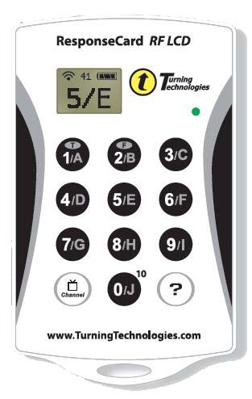



Como funciona o votador físico
Não precisa ligar.
Uma vez aberta a votação, selecione uma das opções, que vão de 1/A a 0/J.
A luz verde indica que seu voto foi computado.
As votações feitas antes da abertura ou depois do tempo estipulado pelo professor não serão computadas.
O botão Channel não deve ser utilizado, pois perde a conexão do aparelho com o receptor.
A opção selecionada aparece no visor.
Fique atento: é o professor quem define se o voto válido é o primeiro ou o último selecionado.

